Slide 1
Анализ стратегии социально-экономического развития республики Хакасия
Подготовила: Арутюнян Ольга

Slide 2
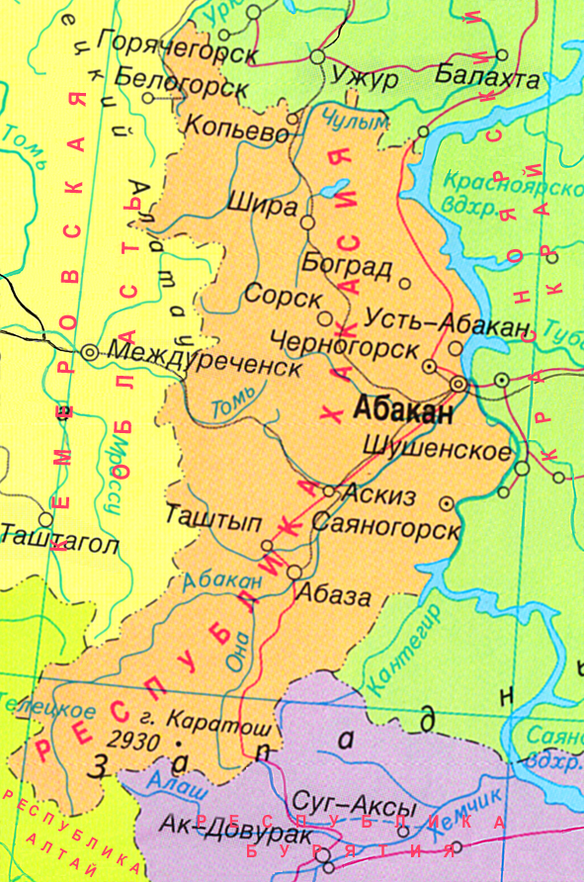


Хакасия — республика в составе Российской Федерации, расположена в южной части Сибири. Ее площадь составляет 61,9 тысяч кв. км, население — 580 тысяч человек, в городах живет 73% населения; в основном хакасы, русские, украинцы. Административный центр — город Абакан. значительные города: Саяногорск, Черногорск, Абаза, Сорск. Хакасия граничит на севере и востоке с Красноярским краем, на юге и юго-западе — с Тувой и республикой Алтай, на западе — с Кемеровской областью

Slide 3

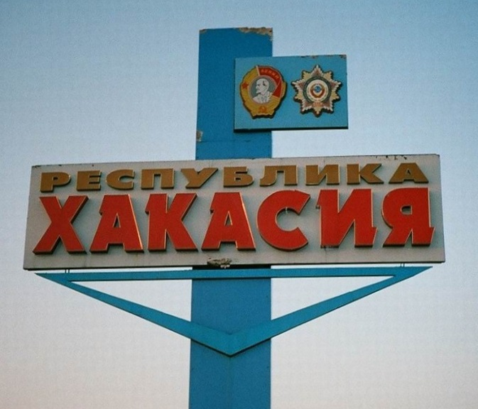
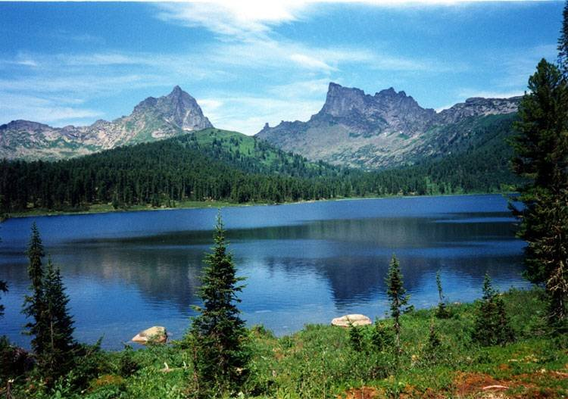
Общая оценка социально-экономической ситуации в Республике Хакасия
Результаты социально-экономического развития Республики Хакасия за девять месяцев 2013 года свидетельствуют о положительной динамике в промышленности, прежде всего в добыче полезных ископаемых и электроэнергетике, строительстве.
Позитивной сохраняется ситуация в сфере улучшения качества жизни населения: возросли денежные доходы населения, оплата труда работников, сократилась численность безработных.
Одновременно замедлились темпы роста розничного товарооборота, платных услуг населению.
Произошел незначительный спад сельскохозяйственного производства.

Slide 4
Стратегические цели социально - экономического развития Хакасии
1.1. Главной целью Стратегии является определение основных направлений развития Республики Хакасия, обеспечивающих достойный уровень и качество жизни населения республики на основе динамично развивающейся экономики.
Это должно выразиться:
в финансовой сфере - обеспечение бездотационности республиканского бюджета Республики Хакасия к 2017 году;
в экономике - вхождение Республики Хакасия в 30 регионов-лидеров с уровнем экономического развития выше среднего;
в социальной сфере - вхождение Республики Хакасия в группу 30 развитых субъектов Российской Федерации по индексу развития человеческого потенциала.
1.2. Основные задачи Стратегии:
1) увеличение объема привлеченных инвестиций в экономику региона;
2) повышение объемов валового регионального продукта (ВРП) Республики Хакасия на основе роста производительности труда, интенсивного и сбалансированного использования всех видов ресурсов, технологического перевооружения отраслей, становления и развития новых производств;
3) реализация конкурентных преимуществ региона на основе усиления инвестиционной активности и развития приоритетных видов экономической деятельности в реальном секторе экономики и социальной сфере.

Slide 5
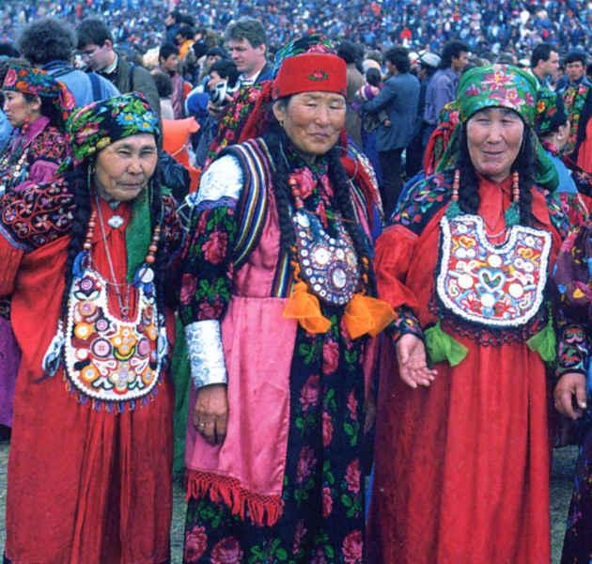
Основные приоритеты социально-экономического развития Республики Хакасия
Основные приоритеты | Цели
Развитие промышленного сектора экономики | создание благоприятных условий, стимулирующих высокие темпы экономического роста за счет внедрения энергоэффективных и ресурсосберегающих технологий, технического перевооружения на действующих производствах, и открытие новых производств.
Развитие агропромышленного комплекса | устойчивое развитие сельских территорий, повышение занятости и уровня жизни сельского населения; осуществление комплексных организационных, экономических, технологических мероприятий по стабилизации положения в агропромышленном производстве, формированию факторов его роста и дальнейшего развития, повышению конкурентоспособности продукции и экономической эффективности агропромышленного производства.
Развитие транспорта и дорожного хозяйства | создание условий для устойчивого развития экономики, способствующих росту товарооборота, изменению структуры экономики, устранению ограничений инфраструктурного и технологического характера.

Slide 6
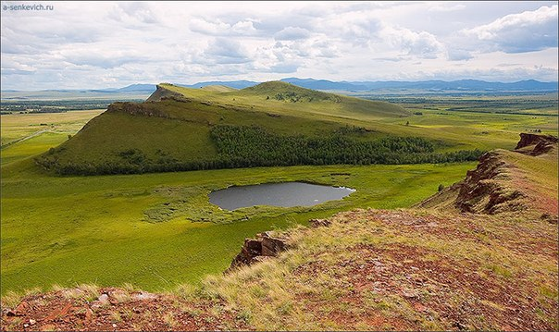
Основные приоритеты социально-экономического развития Республики Хакасия
Основные приоритеты | Цели
Инвестиционное развитие | создание благоприятного климата, способствующего привлечению и повышению эффективности использования инвестиционных ресурсов в развитии экономики и социальной среды региона
Развитие туризма | формирование на территории республики современной туристской индустрии, позволяющей увеличивать вклад туризма в социально-экономическое развитие Республики Хакасия
Улучшение демографической ситуации | создание благоприятных условий для улучшения демографической ситуации в республике.
Развитие трудового потенциала | снижение социальной напряженности на рынке труда республики и формирование кадрового потенциала, обеспечивающего устойчивое развитие экономики
Развитие межнациональных отношений | сохранение в республике стабильных межнациональных отношений, гражданского мира, предупреждение экстремизма и этносепаратизма

Slide 7
Механизм реализации стратегии
Общий механизм реализации Стратегии заключается в эффективном исполнении полномочий органами государственной власти Республики Хакасия в части управления социально-экономическим развитием региона для достижения поставленных стратегических целей.
Механизм реализации Стратегии включает действия органов государственного управления и местного самоуправления Республики Хакасия:
по развитию экономических видов деятельности;
по развитию социальной сферы;
по развитию инфраструктуры на территории Республики Хакасия.
Действия исполнительных органов государственной власти Республики Хакасия, органов местного самоуправления, бизнес-сообщества, общественных и иных организаций по реализации Стратегии должны быть основаны на результатах стратегического анализа социально-экономического развития Республики Хакасия и данных, полученных в процессе прогнозирования и последующего планирования, в соответствии с которыми были определены стратегические приоритеты и цели социально-экономического развития Республики Хакасия на долгосрочную перспективу, а также механизмы их реализации

